Slide 1
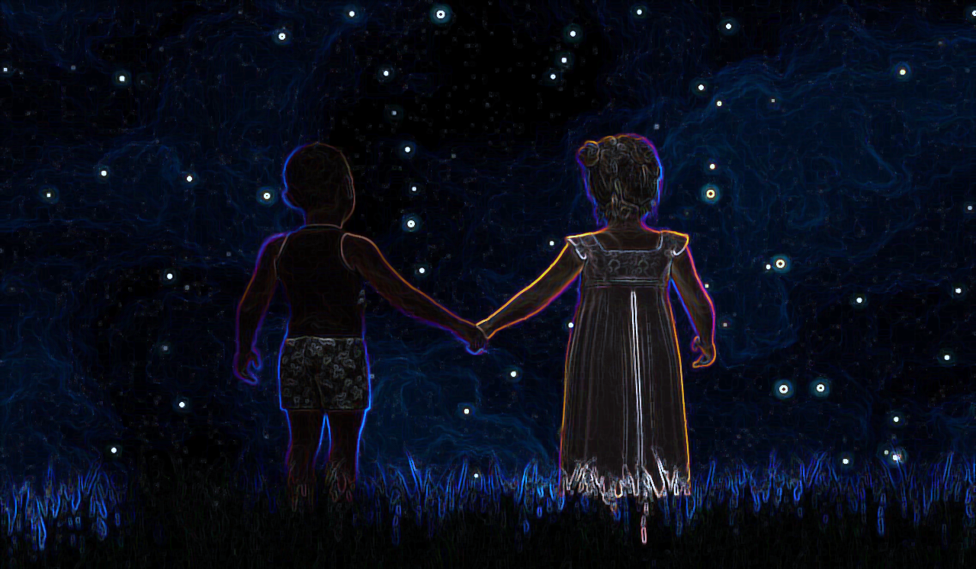
מדע וטכנולוגיה לכיתה ה
العلوم والتكنولوجيا للصف الخامس
عارضة مرافقة للتَّعَلُّم
الباب الثالث : الكون والمنظومة الشمسيَّة
الفصل الأول: مبنى الكون

Slide 2
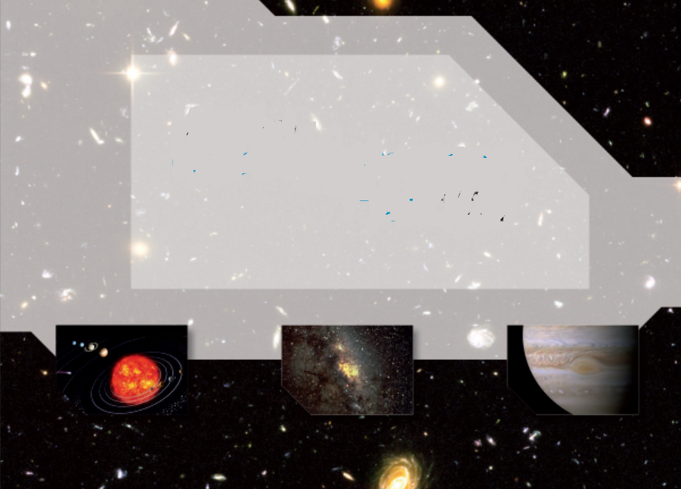
الباب الثالث: الكون والمنظومة الشمسية
الفصل الأول: مبنى الكون
الفصل الثاني: الإنسان في الفضاء
Notes:
השער השלישי היקום ומערכת השמש מזמן לתלמידים מסע במרחבי היקום שבו הם מתוודעים למבנה היקום ולארגונו, למבנה מערכת השמש ולמקומו של כדור הארץ במרחב אין–סופי זה. במהלך הלמידה
התלמידים מתוודעים לתרומה שיש למחקר המדעי ולהתפתחות הטכנולוגית לחקר רזי היקום.
בשער זה שני פרקים: פרק ראשון מבנה היקום. פרק שני: טכנולוגיות לחקר החלל.

Slide 3
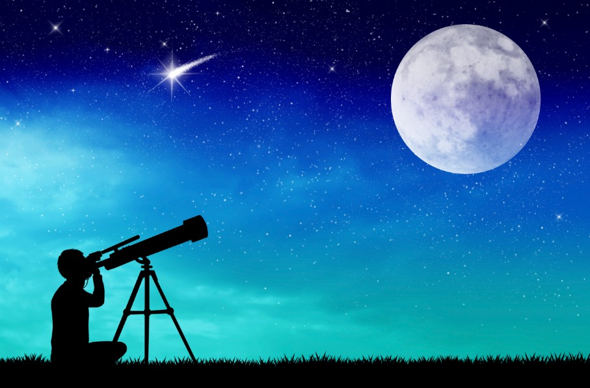
في مرآة السماء
Notes:
הקטע הפותח את השער נועד לעורר את אותה חוויה תבונית של פענוח תמונת חושים סתומה, הניצבת מול רוחו החוקרת של האדם. רוח זו עומדת בבסיסו של כל תיאור היסטורי של התפתחות המדע והטכנולוגיה בכל הדורות.
השאלות ששאלו הקדמונים על צבא השמיים שנגלה להם דומות לשאלות ששואלים גם את מי שאין להם ידע קודם וניסיון בתחום האסטרונומיה.
הפתיחה נועדה ליצור הקשר רעיוני לנושאים שמטופלים בשער וכן כדי לזמן שיח שבאמצעותו אפשר לחשוף ידע מוקדם ולפתח מודעות אודות מטרות הלמידה בשער זה.
מוצע לקרוא עם התלמידים את קטע הפתיחה ולשאול אותם אם גם להם הייתה חוויה דומה לזו של הקדמונים ואם כן, אילו שאלות שאלו את עצמם כשהתבוננו בשמיים. שאלות אלה יכולות לשמש בסיס לתכנון ההוראה והלמידה.

Slide 4
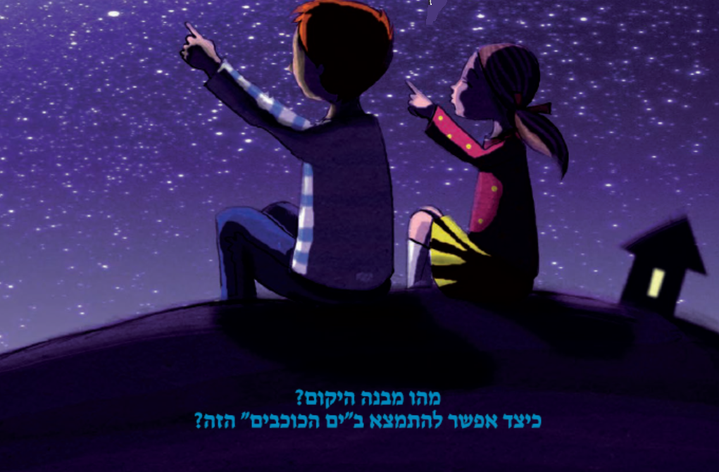
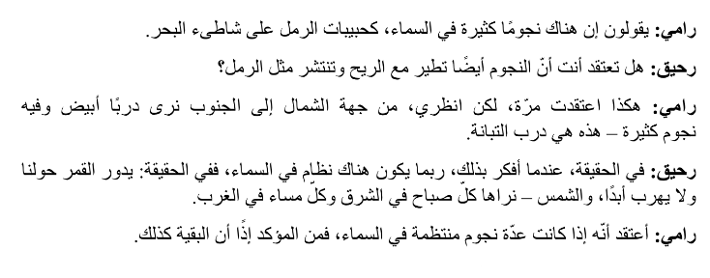
افتتاحية
صفحة 158
Notes:
פתיחה לפרק ראשון. מטרתו לברר ידע מוקדם בנושא גופים במרחבי היקום למקד בנושא.
קוראים את השיח בין הילדים. הילדים מתבוננים בשמיים ומביעים השתאות למראה שנגלה לעיניהם.
מוצע לחבר את התלמידים לחוויית ההתבוננות בשמים בליל ירח.
מקיימים דיון בעזרת השאלות : מהו מבנה היקום? כיצד אפשר להתמצא בים הכוכבים בשמים.

Slide 5
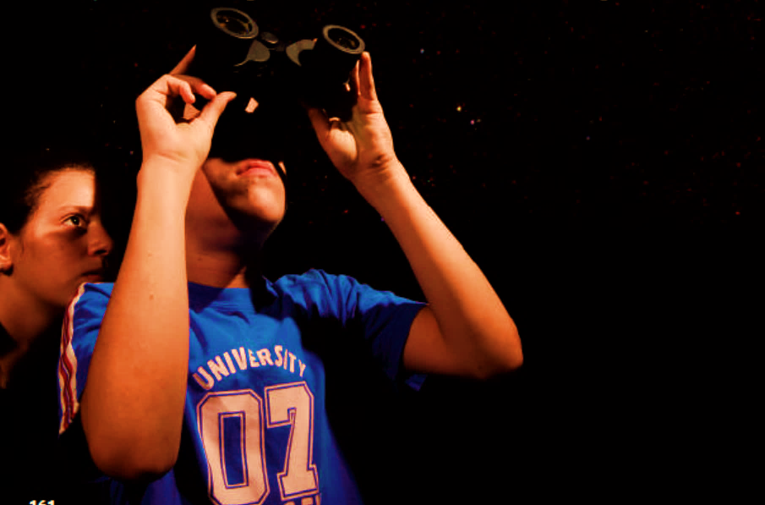
مبنى الكون
مهمة: ننظُر الى أرجاء الكون
انتقلوا الى صفحة 160 في الكتاب وقوموا بالمشاهدة حسب التعليمات في هذه الصفحة.
Notes:
אסטרונומיה היא מדע תצפיתי. חשוב להדגיש שאין צורך להיות ידען גדול כדי להתפעל ולהתרשם מהתופעות הנצפות בשמיים. לביצוע התצפית יש גם מטרות רגשיות ומטה–קוגניטיביות שתפקידן לקרב את התלמידים ללימודי מדע האסטרונומיה ולהלהיבם. באתרים רבים של מצפה כוכבים מוגש מידע שוטף בכל יום על מפת השמיים ועל תופעות אסטרונומיות שכדאי לצפות בהן בשמי הלילה.
התלמידים מתבקשים לערוך תצפית בשמים בלילה. הימים המתאימים הם לילה נקי מעננים וירח שאינו מלא. המועדים המתאימים הימים האחרונים או הראשונים של החודש העברי. חשוב להבהיר לתלמידים את מטרת המשימה, להתרשם מהגופים בשמים (מספרם, גודלם, צבעם, זוהרם, מיקומם, תנועתם וכדומה).

Slide 6
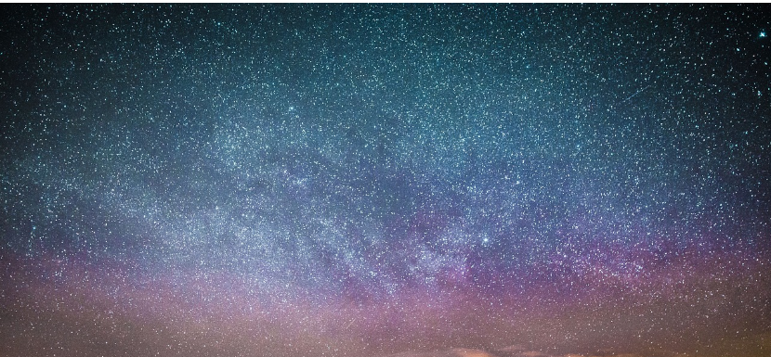
مبنى الكون
تمعَّنوا في الرسم التخطيطي (شريحة 7) من اليمين الى اليسار.
اقرأوا المعلومات داخل الأسهُم.
ما هي العلاقة بين جميع الأجْسام؟
تمعَّنوا في الرسم التخطيطي من اليسار الى اليمين.
اقرأوا المعلومات داخل الأسهم.
ما العلاقة بين الأجسام؟
بماذا تتشابه الجملتان المكتوبتان في البنود 3-6؟
بماذا تختلفان؟
انتقلوا الى كتاب التلميذ صفحة 165-162وأكملوا المهام..
Notes:
במשימה התלמידים מתוודעים למבנה היקום: חלל ובו גופים מסוגים שונים. המבנים ביקום מאורגנים ביחסי הכלה (השמש נמצאת במערכת השמש וזו נמצאת בגלקסיית שביל החלב וכן הלאה). להמחשת הרעיון של יחסי הכלה מומלץ להקרין את הסרט “POWER OF TEN” בחזקת עשר (תרגום חופשי של שם הסרט).
הסרט נמצא באתרים רבים ברשת האינטרנט ואפשר להגיע אליו בקלות בעזרת מנועי חיפוש. הסרט לוקח אותנו למסע מוחשי להכרת סדרי הגודל ביקום מצְבִירֵי הגלקסיות ועד לנקודה מסוימת בכדור הארץ.

Slide 7
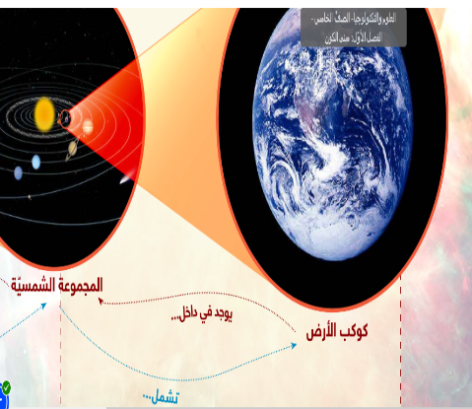
משימה: נכיר את היקום (עמודים 165-162)
في الكون يوجد فضاء (فراغ) وأنواع مختلفة من الأجسام: مجرات، كواكب، نجوم، مجموعات شمسية وغيرها.
Notes:
האיור מציג יחסי הכלה בין גופים בחלל בראיה מערכתית. נקודת המוצא של קריאת התרשים משמאל לימין היא מהשלם לחלקיו (מצבירי גלקסיות לכדור הארץ). נקודת המוצא של קריאת התרשים מימין לשמאל היא מהחלקים אל השלם (מכדור הארץ לצבירי גלקסיות).

Slide 8
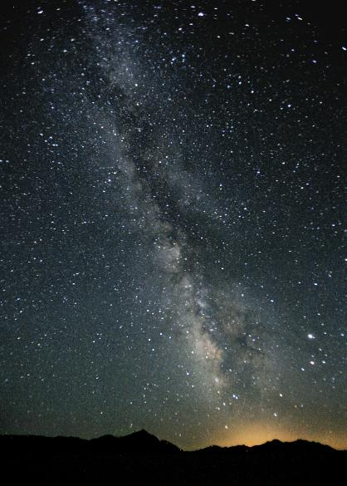
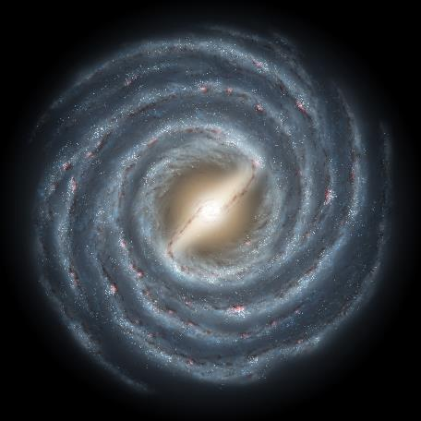
مجرَّة درب التَّبَّانَة
الصورة من الويكيبيديا

Slide 9
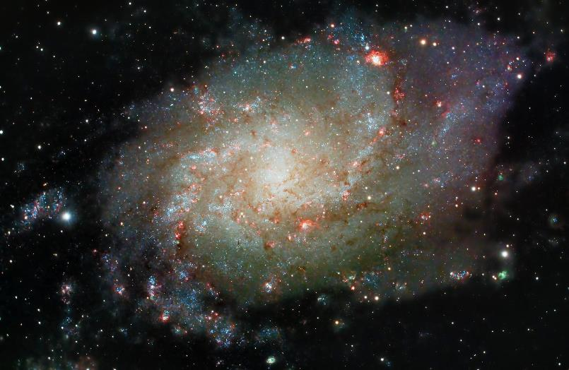
مجرة M33
الصورة منpixabay

Slide 10
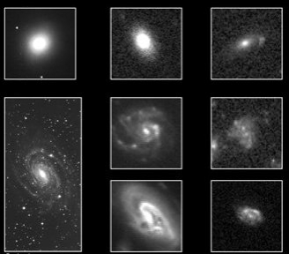
المجرات
المجرة هي مجموعة من الكواكب التي تدور معا حول نفس المركز ( مركز المجرَّة). في الكون توجد مئات مليارات المجرّات.
الصورة من مرصد بركات

Slide 11
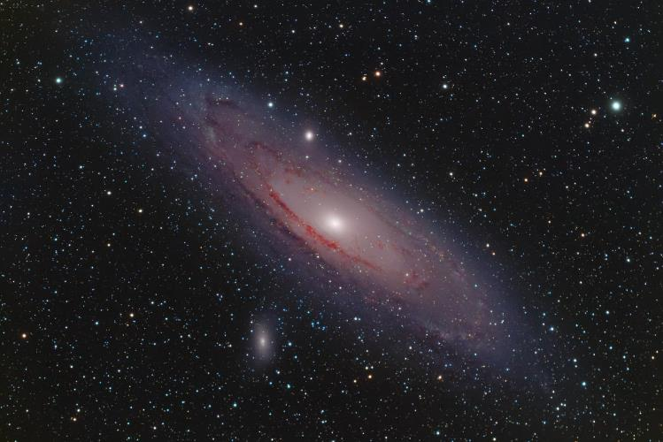
مجرَّة أندروميدا
الصورة من pixabay

Slide 12
Notes:
במבט מקוון, בספר הדיגיטלי, עמוד 162, המשימה מבנה היקום.

Slide 13
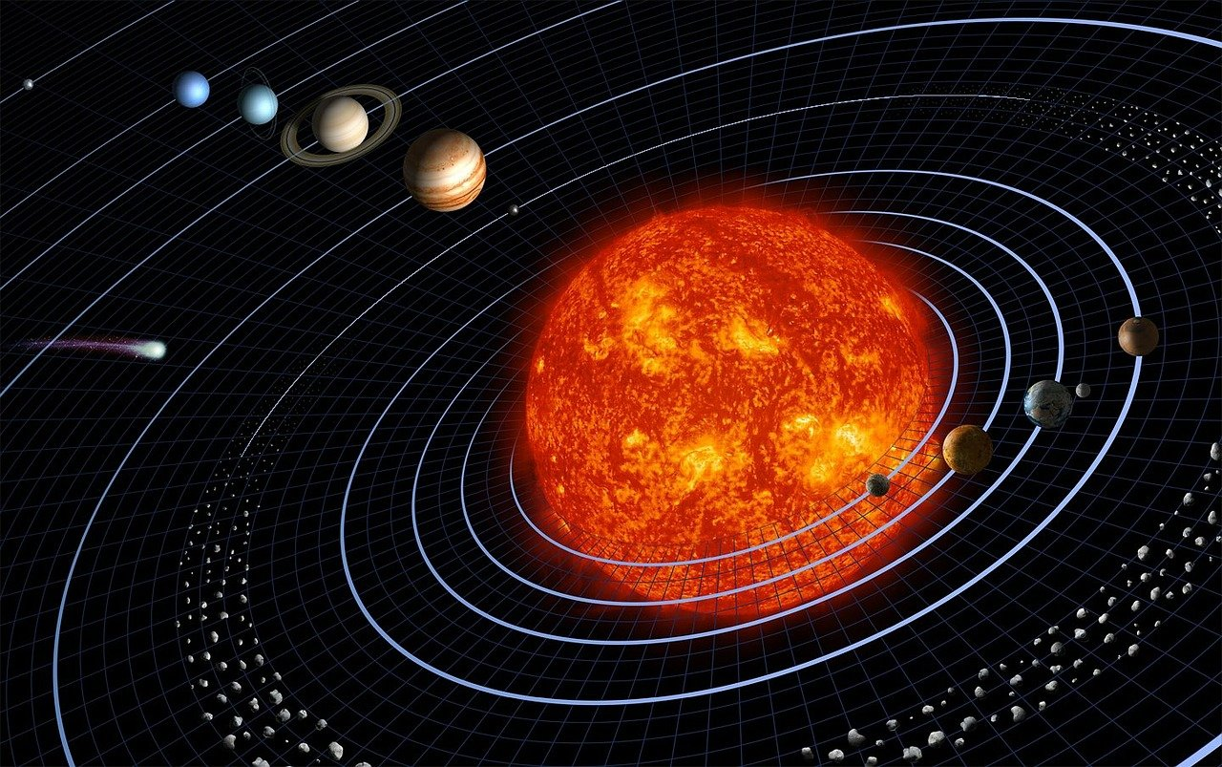
المجموعة الشَّمسِيَّة
مهمَّة: مبنى مجموعتنا الشمسية ( الصفحات 166-167)
انتقلوا الى كتاب التلميذ وأجيبوا عن الاسئلة في الصفحات 166-167
Notes:
בתת הפרק נערכת הבניה של התפיסה ההליוצנטרית של מערכת השמש — על פי תפיסה זו השמש נמצאת במרכז ואותה מקיפים במסלולים קבועים כוכבי הלכת (פלנטות). תפיסה זו מתנגשת עם תפיסה חלופית נאיבית רווחת של ילדים שנובעת עקב התנועה המדומה של השמש בשמיים. על פי תפיסה זו, שמוכרת כתפיסה הגיאוצנטרית של היקום, כדור הארץ נמצא במרכז והשמש מקיפה אותו.
תת הפרק מוקדש להיכרות עם מערכת השמש, עם הגופים המרכיבים אותה ועם ארגונם במרחב.
במשימה התלמידים מתנסים בזיהוי גופים במערכת השמש באמצעות דגם, מפה או איור בספר הלימוד.
המשימה מתמקדת בשתי אבחנות חשובות: מהו הגוף המאיר במערכת השמש ומהם הגופים שאותם הוא מאיר; וכן מי מקיף את מי במערכת השמש, הגוף המואר או הגוף המאיר?

Slide 14
Notes:
במבט מקוון, בספר הדיגיטלי, עמוד 182, המשימה מערכת השמש שלנו

Slide 15
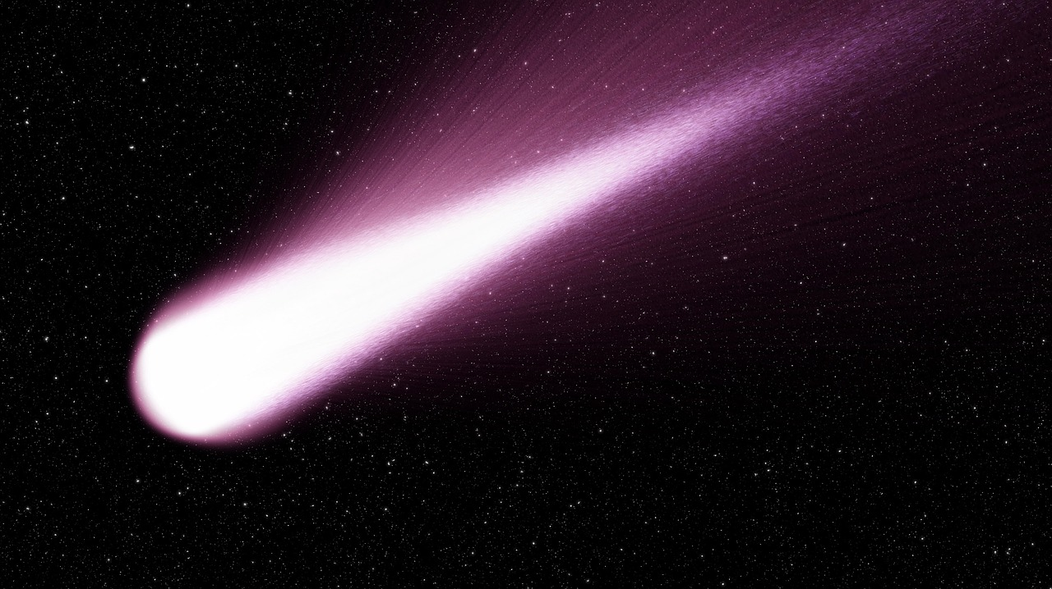
المذَنَّبات
שימה: המבנה של מערכת השמש שלנו (עמודים 167-166)
Notes:
אלה הם גופים העשויים בעיקר קרח ואבק. השָׁבִיטים מקיפים את השמש במסלולים מיוחדים משלהם. כאשר הם מתקרבים אל השמש, הם מקבלים בהשפעתה צורה אופיינית, המורכבת מ"ראש" ומ"זנב" ארוך וזוהר. יש אלפי שָׁבִיטים במַערֶכֶת השמש, אך רק לעִתים רחוקות אנו יכולים לראות אחד מהם מכדור הארֶץ. רוב השָׁבִיטים נמצאים הרחק בקצות מַערֶכֶת השמש, עוד יותר רחוק מפְּלוּטוֹ.

Slide 16
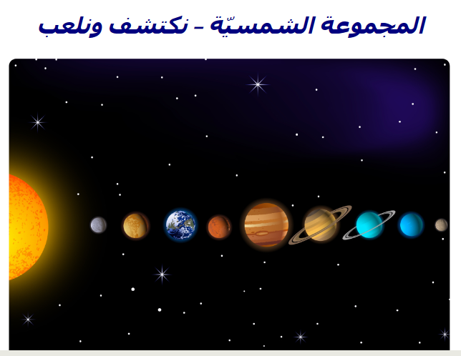
Notes:
באתר במבט מקוון, יחידת התוכן החלל והיקום, המשימה מערכת השמש- מגלים ומשחקים.
משימה זו הינה אוסף משחקים בנושא מערכת השמש. באמצעות המשחקים התלמידים מתוועדים אל מערכת השמש ומרכיביה: השמש, כוכבי הלכת, כוכבי הלכת הננסיים והאסטרואידים. המשחקים הם: טריוויה, מי אני?, משחק התאמה, תפזורת ועוד. המשימה כוללת גם מידע על מרכיבי מערכת השמש - בטקסט ובסרטון.

Slide 17
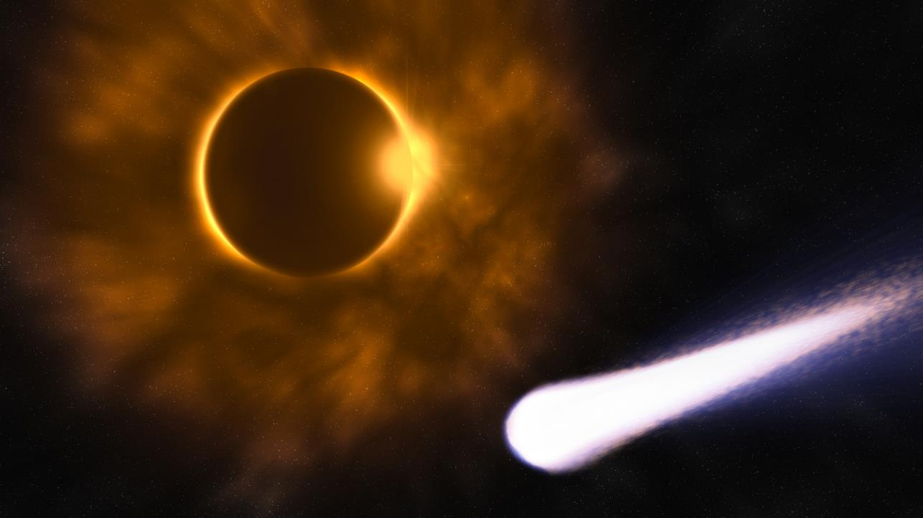
كسوف الشمس ومرور مذنَّب
שימה: המבנה של מערכת השמש שלנו (עמודים 167-166)
الصورة من الويكيبيديا ، صاحب الصورة:
Kudaibergen Urinbayev
Notes:
שביט או כוכב שביט הוא גוף שמימי קטן הדומה לאסטרואיד, אך מורכב בעיקר מקרח. (השביטים נעים סביב השמש במסלולים אליפטיים) הקרח מורכב לרוב ממים קפואים בתוספת גזים קפואים וגרגרי אבק בגדלים שונים, אבנים קטנות וסלעים בגדלים שונים,
עם ההתקרבות לשמש מתנדף הקרח ונוצרת הילה של גזים שהשתחררו מהגרעין.

Slide 18
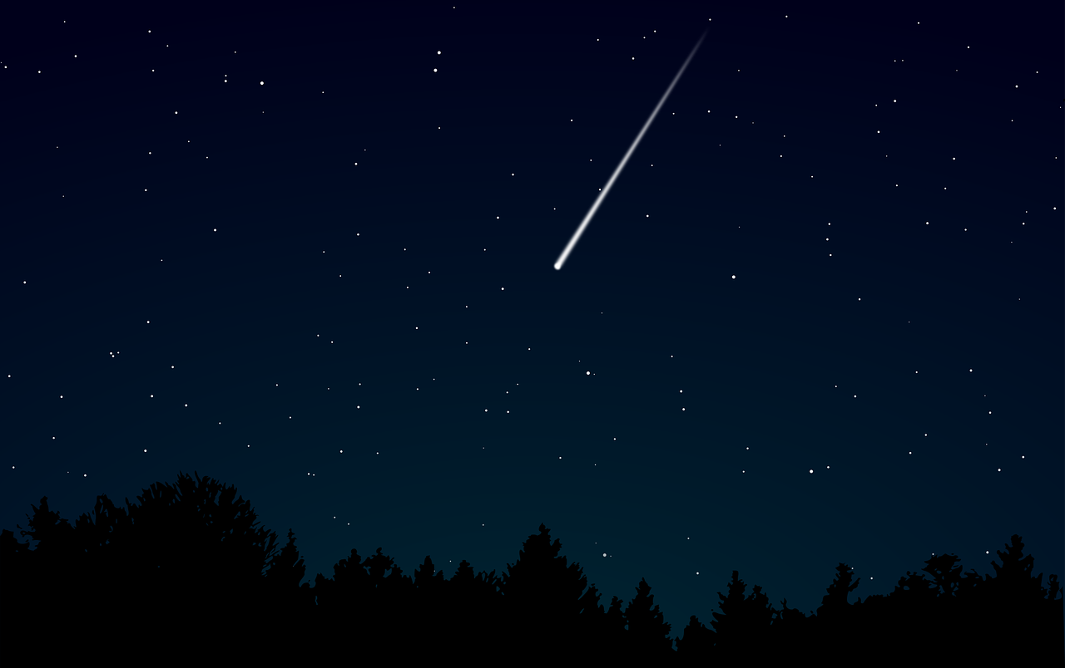
الشُّهُب
تمعنوا في منظر السماء : زَخَّات من الشُّهُب تُغطّي سماء إسرائيل الشهب
Notes:
לעִתים רסיס קטן של אסְטֶרוֹאִיד או חלק משָבִיט מתקרב מאוד לכדור הארֶץ. אם הרסיס חולף את האטמוספרה של כדור הארץ הוא נקרא מֶטֶאוֹרִיט.

Slide 19
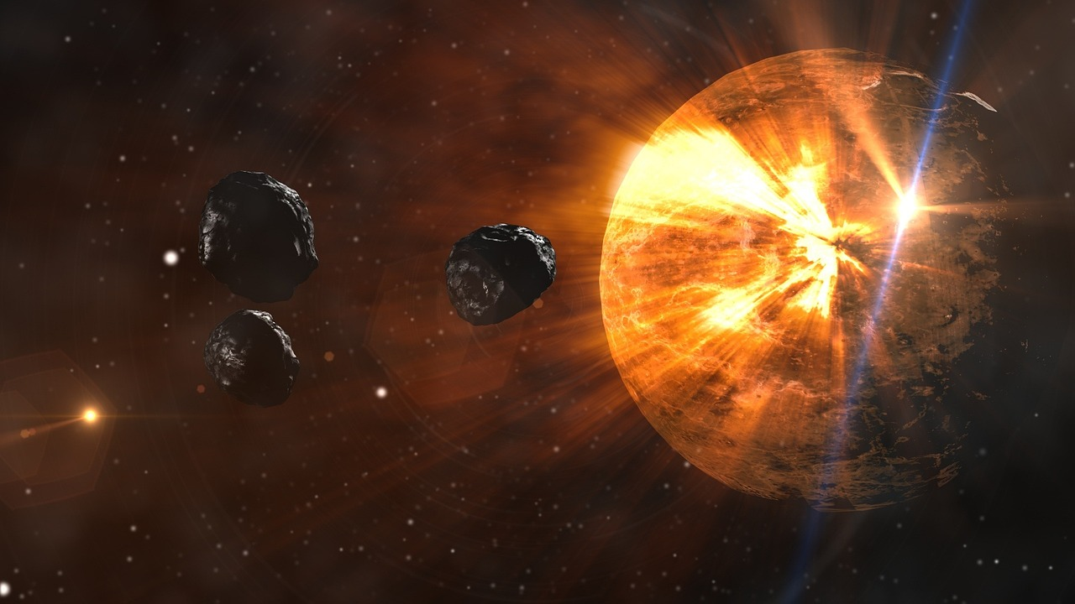
الكويكبات
שימה: המבנה של מערכת השמש שלנו (עמודים 167-166)
ادخلوا الى الرابط وشاهدوا المحاكاة: الكويكبات
Notes:
אסְטֶרוֹאִידִים: אלה הם גושי סלעים בעלי צורות וגדלים שונים.
אסְטֶרוֹאִידִים נמצאים בכל מַערֶכֶת השמש, אולם רובם נמצאים בין קבוצת כּוֹכְבי הלֶכֶת הענקיים לבין כּוֹכְבי הלֶכֶת הארצִיים (בין המסלול של כּוֹכַב הלֶכֶת מַאְדִּים לבין המסלול של כּוֹכָב הלֶכֶת צֶדֶק).
אֵזור זה נקרא: חגורת האסְטֶרוֹאִידִים.

Slide 20
النجوم والكواكب في المجموعة الشمسية الشمسية
مهمة: نجم أم كَوكب؟ الصفحات 170-168
محادثة
المجموعات الشمسية المعروفة لدينا تتكون عادة من نجم مركزي (الشمس) محاط بكواكب (بلانتّات).
ما الفرق بين النجم (الشمس) وبين الكواكب ( البلانتّات)؟
توجهوا الى كتاب التلميذ، الصفحات 170-168، وأجيبوا عن الأسئلة في هذه الصفحات.
Notes:
בשפת היומיום נהוג להתייחס אל השמש כמקור של אור וחום אך היא לא נתפסת ככוכב כמו שאר הכוכבים. לפיכך ההבניה של מבנה וארגון היקום ומיקום מערכת השמש ביקום עתידה לפתח את התפיסה שהשמש שלנו היא כוכב אחד מיני מיליארדים רבים אחרים שיש ביקום. טשטוש בין המושג שמש לכוכב. אנו מכנים את הכוכב של מערכת השמש שלנו בשם שמש ולא בשם כוכב.
טשטוש זה יכול להקשות על ההבנה שגם כוכבים הם שמשות
המשימה עוסקת במשמעות המושגים כוכב וכוכב לכת. כוכב הוא גוף בחלל המורכב מגזים לוהטים. כוכבי לכת הם גופים שמקיפים כוכב (שמש) במסלולים קבועים ואין להם מקור חום ואור משלהם. הם מוארים על ידי הכוכב של מערכת השמש שהם שייכים אליה.

Slide 21
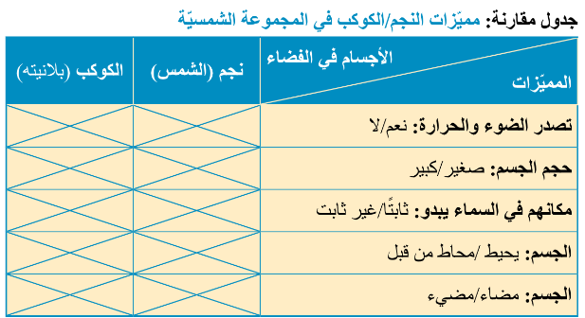
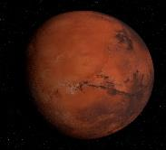
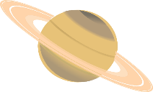
كوكب أم نجم؟
أكملوا المعلومات في الجدول وأجيبوا: بماذا يختلف الكوكب عن النجم؟
Notes:
חשוב להביא את הלומדים למודעות למבנה הטבלה ולמאפיינים שבאמצעותם משווים בין כוכב לכוכב לכת.
בלועזית מכנים את כוכבי הלכת בשם פלנטות, ביטוי שמסייע להבחין בין שני סוגי הגופים כוכב (שמש) כוכבי לכת (פלנטות).

Slide 22
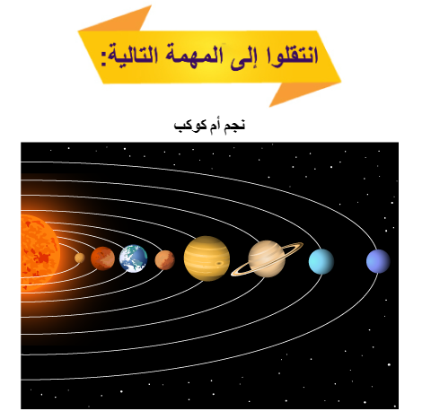
Notes:
במבט מקוון, בספר הדיגיטלי, עמוד 170, המשימה כוכב או כוכב לכת.

Slide 23
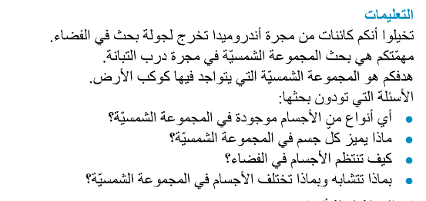
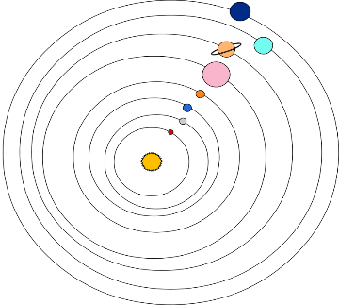
مجموعتنا الشَّمسِيَّة
مهمَّة: جولة في المجموعة الشمسيَّة(الصَّفحات 171- 186)
Notes:
מתארגנים למסע ומגדירים את מטרותיו בעזרת השאלות המנחות.

Slide 24
القسم أ: تحضيرات للجولة – نستَعِد للمهمَّة (صفحة 172 )
Notes:
הכנות למסע: התלמידים מכינים 11 כרטיסי חבר במערכת השמש.
חשוב להסביר לתלמידים את החשיבות שבארגון המידע בכרטיסיות. למשל איסוף מידע על פי אותם המאפיינים מסייע בפעולת ההשוואה.

Slide 25
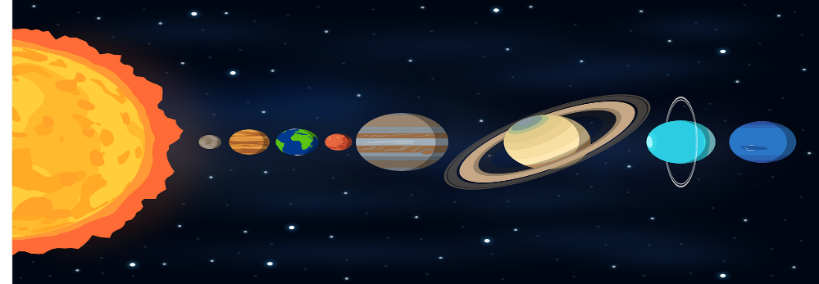
القسم ب: نخرج للجولة – نجمع معلومات عن الكواكب (صفحة 173)
نجمع معلومات عن الكواكب ونكمل في بطاقات « عضو في المجموعة الشمسيَّة».
مصادر معلومات:
المجلة العلمية الكواكب في الصفحات 181-174
موسوعات وكتب
مواقع رصد النجوم في شبكة الانترنيت
Notes:
יוצאים למסע: בשלב זה התלמידים אוספים מידע ממקורות המידע שפורטו לעיל ומארגנים אותו בכרטיסיות.
מידעון כוכבי הלכת שבספר הלימוד מציג את מערכת השמש מן החוץ אל המרכז (השמש) במטרה להבנות את התפיסה שהשמש שלנו אינה מרכז היקום, אלא כוכב אחד מיני רבים.

Slide 26
القسم ج: عند العودة من الجولة – نعالج ونعرض المعلومات (الصفحات 183-182)
جدول مقارنة تعاوني: مميزات الكواكب
Notes:
בשלב זה, התלמידים מתבקשים לארגן את המידע שארגנו בכרטיסי החבר בטבלה משווה ולסכם את המידע על פי השאלות המנחות שמופיעות בספר הלימוד בעמוד 183.
מהמידע שאורגן בטבלה אפשר להפיק מידע על סוגי הגופים שבחלל, ארגון הגופים במרחב וכן על מאפייני הגופים.
ארגון המידע בטבלה שיתופית מסייע בפעולת ההשוואה (הדומה והשונה) ובהבניית ההכללה.
חשוב להביא את הלומדים למודעות אודות מבנה הטבלה ולקריטריונים המשווים.

Slide 27
Notes:
במבט מקוון, בספר הדיגיטלי, עמוד 185, המשימה פסולת בחלל.

Slide 28
Notes:
במבט מקוון, ביחידת התוכן החלל והיקום, המשימה אתר הפסולת הגדול שבשמים.
המשימה עוסקת במחיר הסביבתי של שימוש בטכנולוגיות חלל (פסולת חלל) ופתרונות עתידיים וחדשנים למניעת זיהום עתידי של החלל.

Slide 29
Notes:
שואלים שאלה ועונים באמצעות היגד הסיכום המתאים.
לדוגמה: באיזו גלקסיה נמצאת מערכת השמש שלנו?

Slide 30
Notes:
מזהים את המיומנות במשפט ונותנים דומה לביטוי במשימה.
לדוגמה:
ערכנו השוואה והסקנו מסקנות.
השלמנו מידע בטבלה על כוכב וכוכב לכת.
ערכנו השוואה והסקנו מסקנה.
לדוגמה: כל גוף עם מקור אור משל עצמו, גדול באופן יחסי ומוקף על ידי גוף אחר הוא כוכב.
.

Slide 31
توجَّهوا الى كتاب التدريس، صفحة 187 اقرأوا ونفِّذوا المهام.
Notes:
השאלות המופיעות בתבנית זו מתאימות לתהליכי הערכה מעצבת - ביצועי הבנה של לומדים.

Slide 32
تَمَّ وَلَم يَكْتَمِل
عارضة مرافقة للتَّعلُّم
ننتقل للفصل الثاني:
الإنسان في الفضاء

